Slide 1
Vue2.0实现乐纯酸奶webapp1.0 项目分享
汇报人：程梦雅 指导老师：刘宇

Slide 2
A
项目背景
目录
B
架构设计
C
功能介绍
D
项目开发

Slide 3
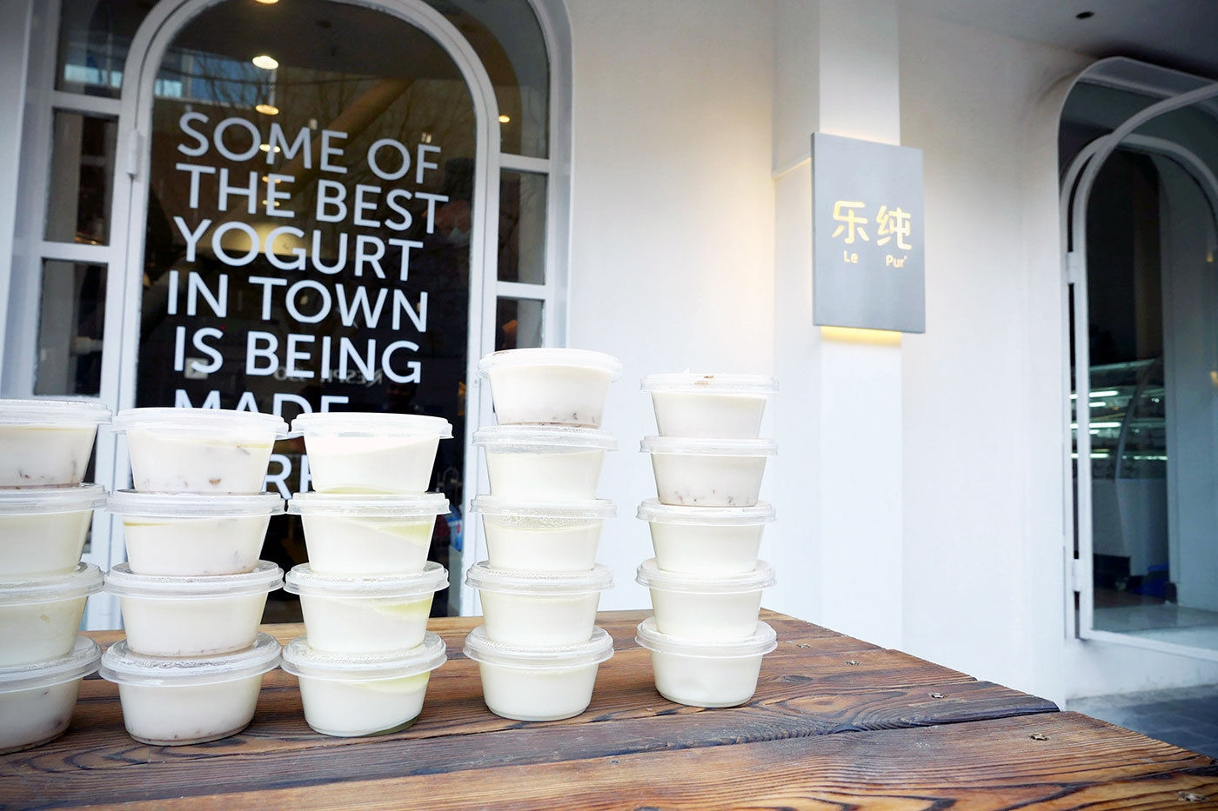
01
项目背景
让用户信赖的酸奶
在寸土寸金的北京三里屯设立了一个 35㎡ 的体验中心，接近 80% 的面积都是生产空间，与用户之间只隔一层透明玻璃。

Slide 4
02
架构设计
项目采用vue-cli脚手架搭建
组件之间的通讯
后台数据与接口
vue
vux
vue-cli
vuex
nodejs
单页面，组件化开发
部分采用了vux的UI组件

Slide 5
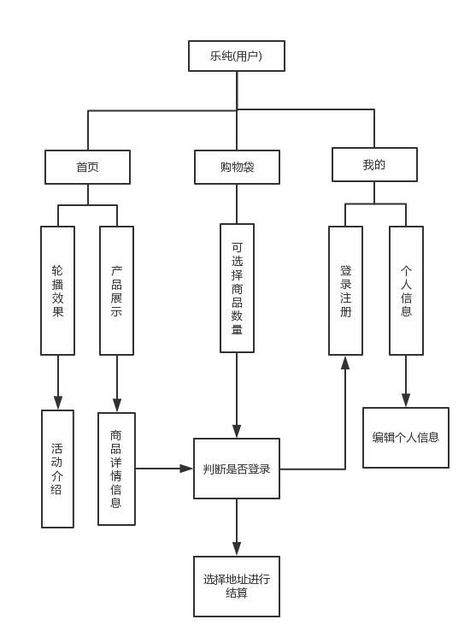
03
功能介绍
A
首页
B
购物袋部分
C
商品购买详情
D
登录注册与个人信息

Slide 6
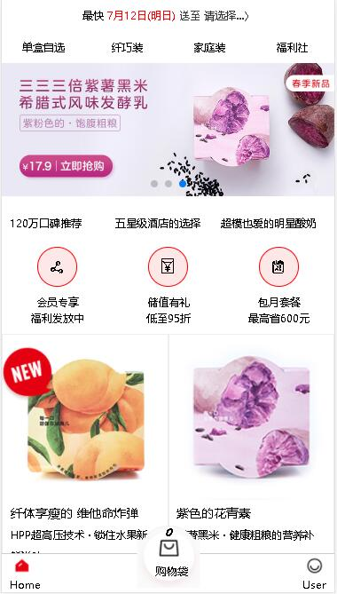
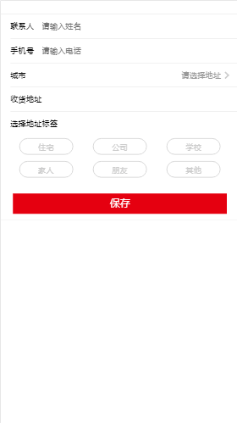
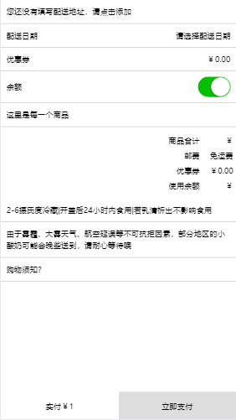
03
功能介绍

Slide 7
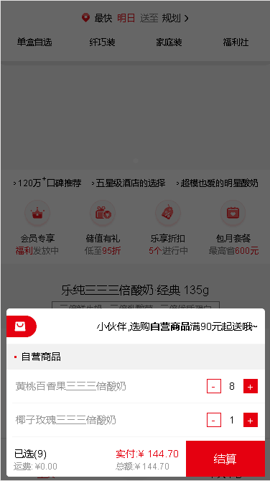
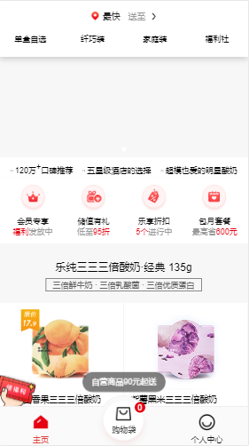
03
购物袋同步功能实现
未登录状态下
登录状态下
数据库的同步

Slide 8
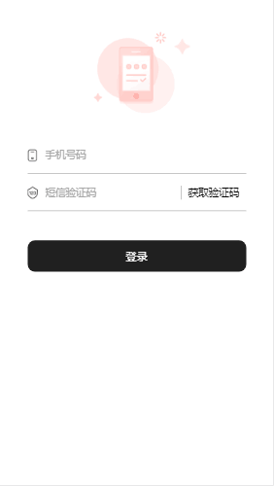
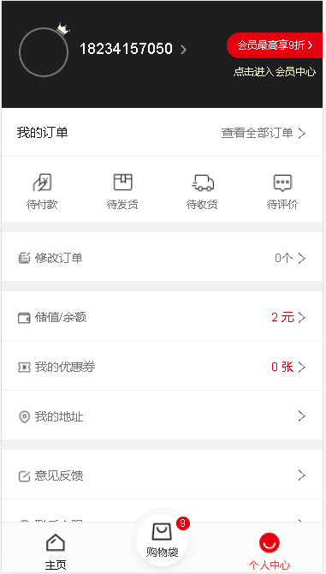
03
登录注册功能

Slide 9
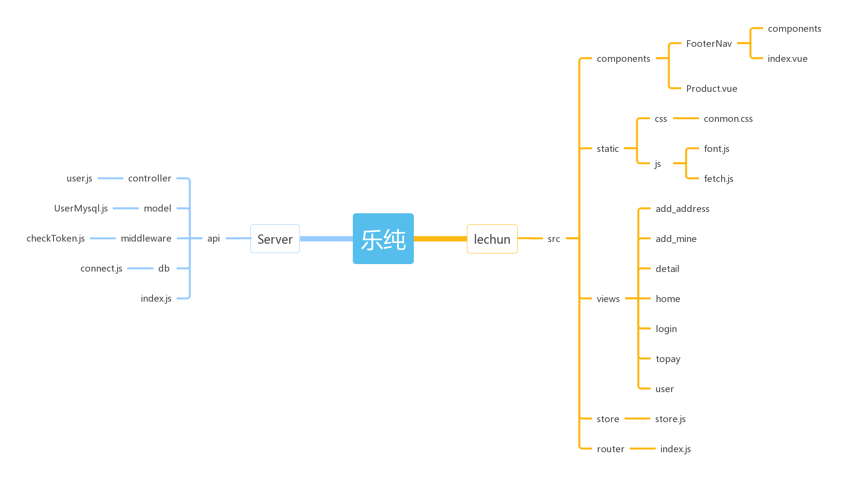
04
项目开发

Slide 10
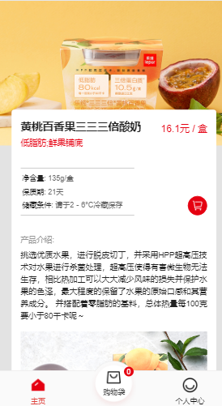
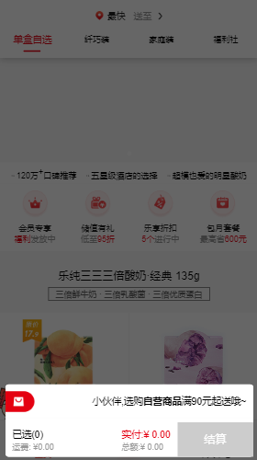
04
项目展示

Slide 11
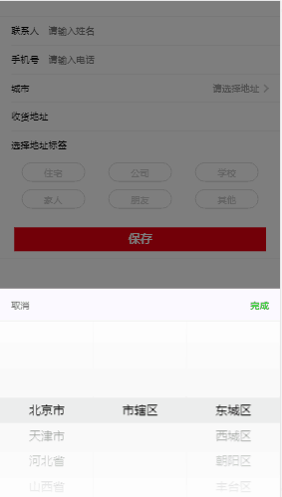
04
项目展示

Slide 12
04
项目开发
首页底部的导航条采用了组件复用的原则，商品详情页的跳转通过vue-router来实现
购物车里面的数据变化采用了vuex来进行监听，通过本地存储进行存储，保证用户刷新页面之后数据仍然存在
登录注册页面值需要输入手机号码和验证码进行登录注册
详情页面和首页都提供了用户加入购物车的功能
本项目采用vue进行构建，vue-router负责路由跳转，利用路由守卫来判断用户是否登录进行路由拦截，数据采用vuex进行统一的管理，通过fetch请求向后台请求发送数据，为了兼容不同版本型号部分UI组件使用了VUX框架，用户的数据存储采用了本地存储和数据库同步存储进行双重保证，切身的从用户的利益触发，为用户考虑。

Slide 13
04
项目亮点
1.购物袋同步功能实现
2.登录注册功能

Slide 14
Thanks
感谢您的观看指导

